Slide 1
ÎMPLINITORI AI CUVÂNTULUI
Studiul 4 pentru 25 octombrie 2014

Slide 2
Iacov 1:22-27
Împlinitori ai cuvântului
Cei care aud și împlinesc
Iacov
1:22
Cei ce aud și nu împlinesc
CE SĂ FAC? Religia practică
Iacov
1:23-24
Înfrânarea limbii
Iacov
1:26
Grija față de ceilalți
Iacov
1:27 pp
Să ne păzim neîntinați de lume
Iacov
1:27 up
Iacov
1:25
Privind legea, împlinind lucrarea

Slide 3
CEI CE ASCULTĂ ȘI ÎMPLINESC
«Fiţi împlinitori ai Cuvântului, nu numai ascultători, înşelându-vă singuri.» (Iacov 1:22)
Iacov ne invită să FIM împlinitori. Nu este suficient să ascultăm sau să citim Cuvântul. Trebuie să facem din intrucțiunile Sale propriul stil de viață.
«Există pericolul de a nu lua învățăturile lui Isus ca pe o problemă personală, de a nu le privi ca și cum ne-ar fi spuse nouă personal. Isus mi se adresează mie în toate instrucțiunile Sale.» (E.G.W., «A fin de conocerle», n.t. Ca să-l cunosc pe El, 1 oct.).
Citește Luca 6:27-38, la ce îmi folosește să știu că trebuie să fac bine celui ce mă asuprește, dacă nu îl fac; sau să știu că trebuie să îi dau celui care îmi cere, dacă nu îi dau cînd o face?
Cum putem ajunge să fim împlinitori ai cuvântului?
«Zic, dar: umblaţi cârmuiţi de Duhul şi nu împliniţi poftele firii pământeşti.» (Galateni 5:16)

Slide 4
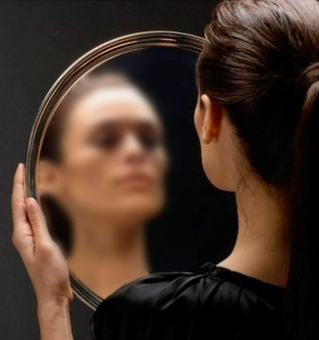
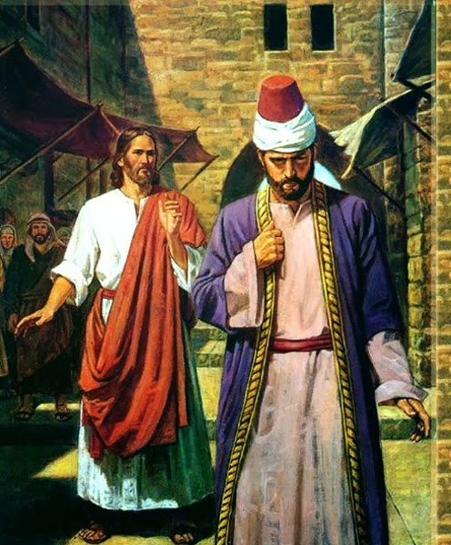
CEI CARE DOAR ASCULTĂ
«Căci, dacă ascultă cineva Cuvântul, şi nu-l împlineşte cu fapta, seamănă cu un om care îşi priveşte faţa firească într-o oglindă,
şi, după ce s-a privit, pleacă şi uită îndată cum era.» (Iacov1:23-24)
Cel care doar ascultă Cuvântul și, privindu-se pe sine, își imaginează că a și împlinit cerințele unui bun creștin, vede un tablou distorsionat despre el însuși.
În momentul adevărului, «uită cum era» și cade în ispită, sau abandonează calea dreptății.
Evangheiile ne arată două exemple de persoane care aveau o părere greșită despre ei înșiși:
Tânărul bogat (Matei 19:16-22)
Credea că este un credincios perfect. Dar când i sa cerut să avanseze un pas, s-a clătinat și a căzut.
Petru (Matei 26:33-35, 69-75)
Credea că este capabil să Îl urmeze pe Isus până la moarte. La puține ore după, și-a demonstrat slăbiciunea.

Slide 5
PRIVIND LEGEA
«Dar cine îşi va adânci privirile în legea desăvârşită, care este legea slobozeniei, şi va stărui în ea, nu ca un ascultător uituc, ci ca un împlinitor cu fapta, va fi fericit în lucrarea lui.» (Iacov 1:25)
Cum să fiu fericit cu ce fac
(«fericit în lucrarea Lui»)
ASCULT
Să fim împlinitori cu fapta
Să privim cu atenție legea desăvârșită a slobozeniei
Să nu fim ascultători uituci
Să stăruim în lege
ÎMPLINESC
Când folosim Legea ca un mijloc de mânuire, aceasta ne condamnă. Când păstrăm Legea scrisă în inima noastră din dragoste pentru Acela care ne-a salvat și prin Harul Duhului Său Sfânt, experimentăm libertatea fiilor lui Dumnezeu salvați prin har.

Slide 6
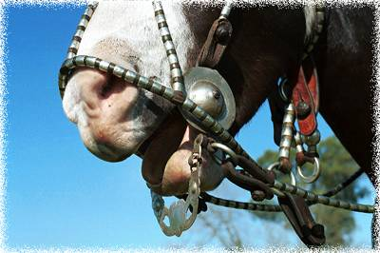
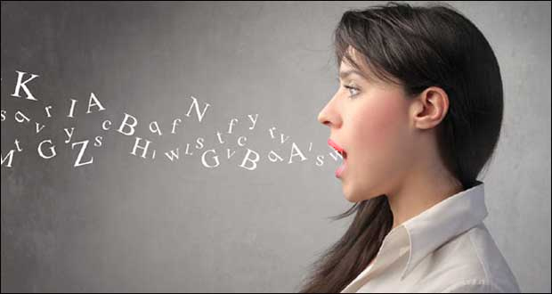
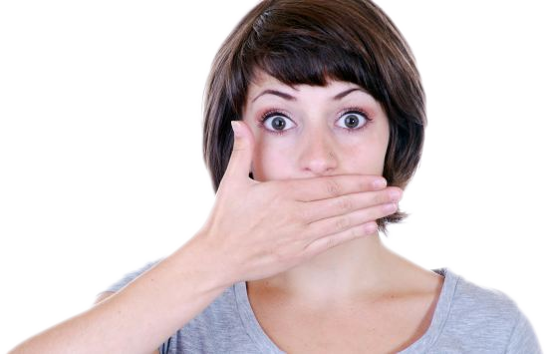
ÎNFRÂNAREA LIMBII
«Dacă crede cineva că este religios, şi nu-şi înfrânează limba, ci îşi înşală inima, religia unui astfel de om este zadarnică.» (Iacov 1:26)
În ultimele versete din capitolul 1, Iacov ne spune clar cum să fim împlinitori ai Cuvântului.
Religia noastră trebuie să se observe mai întâi în cuvintele noastre și mai apoi în faptele noastre.
«Dumnezeu este mai interesat de ceea ce suntem cu adevarat, decât de ceea ce spunem ca suntem.
Nu Îl intereseaza cât de frumosi putem sa parem, ci doreste ca inimile noastre sa fie curate. Atunci toate cuvintele si faptele noastre vor fi curate. »
E.G.W. (n.t. Unica speranță, pag. 57)

Slide 7
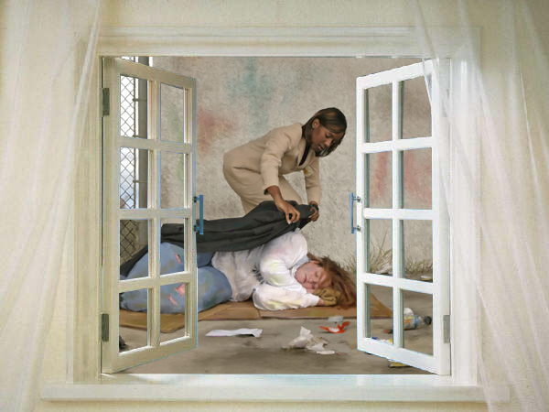
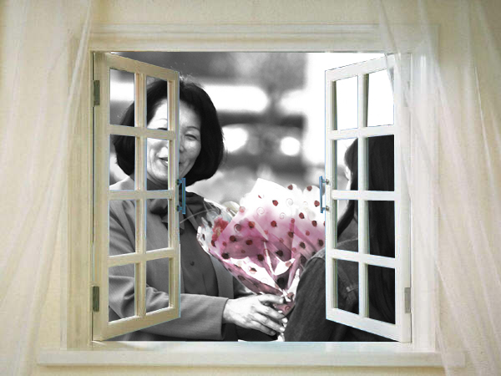
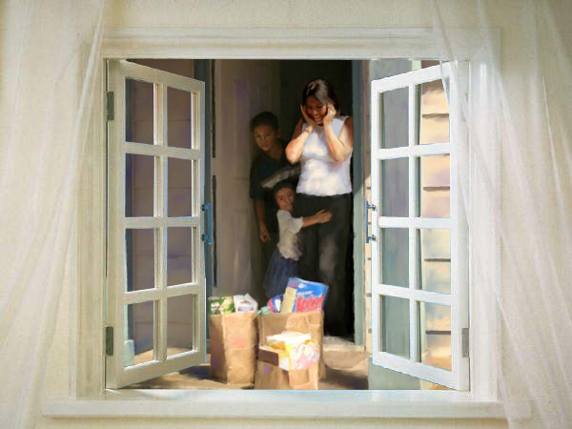
GRIJA FAȚĂ DE CEILALȚI
«Religia curată şi neîntinată, înaintea lui Dumnezeu, Tatăl nostru, este să cercetăm pe orfani şi pe văduve în necazurile lor…» (Iacov 1:27 pp)
Dintr-un punct de vedere omenesc, nu are rost să ne concentrăm resursele în cei care nu pot da nimic înapoi societății.
Dar, din punctul de vedere al lui Dumnezeu, modul în care îi tratăm pe cei nenorociți și respinși de lume arată cine sunt adevărații urmași ai lui Hristos: fie că împrumutăm bani cuiva care nu are cum să ni-i înapoieze; invitând la masă pe cei care nu au cum să ne invite pe noi; sau binecuvântându-i și rugându-ne pentru cei care ne asupresc.
«Drept răspuns, Împăratul le va zice: „Adevărat vă spun că, ori de câte ori aţi făcut aceste lucruri unuia din aceşti foarte neînsemnaţi fraţi ai Mei, Mie Mi le-aţi făcut.”» (Matei 25:40)

Slide 8
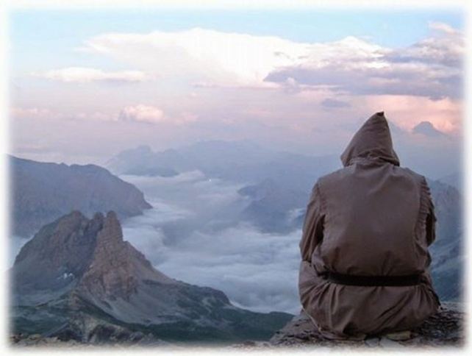
SĂ NE PĂZIM NEÎNTINAȚI
«…şi să ne păzim neîntinaţi de lume.» (Iacov 1:27 up)
Este necesar să ne depărtăm complet de lume pentru a rămâne fără vreo pată morală?
Isus nu l-a rugat pe Tatăl să ne scoată din lume, ci să ne păzească de rău (Ioan 17:15)
Nu contează cât de separați de lume trăim. Răul care sălăsluiește în noi ne va urma oriunde vom merge.
Prin comuniunea cu Hristos, suntem transformați după asemănarea Lui, și El ne dă puterea să trăim «fără pată».
În acest fel, suntem chemați să trăim în lume, să nu ne lăsăm influențați de ea și să proclamăm mântuirea prin Isus.

Slide 9
Cei care sunt mântuiți prin har vor fi împlinitori ai Cuvântului lui Dumnezeu pentru că și-au pus toată nădejdea în El. Rădăcina ispitei se găsește în propriile noastre dorințe și plăceri, dar cuvântul lui Dumnezeu este arma cea mai eficientă împotriva păcatului. Satana încearcă să facă păcatul mai atrăgător; dar, atunci când suntem complet predați lui Dumnezeu, acceptăm căile Sale ca fiind cele mai bune și ajungem să fim persoane noi în El.

